Slide 1
缺陷管理工具-Mantis
Notes:
在本文接下来的部分里，将详细地介绍使用mantis来进行缺陷管理的完整过程。

Slide 2
软件缺陷管理
1 Mantis概述
2 Mantis功能介绍
3 Mantis安装
4 Mantis初始配置
5 Mantis使用流程
6 Mantis实例应用
7Mantis使用总结

Slide 3
1 Mantis概述

Slide 4
1 Mantis概述
Mantis是一款开源的软件缺陷管理工具，是基于PHP技术的经量级缺陷跟踪系统，是以Web操作的形式来提供项目管理及缺陷跟踪服务。相比于同类型的其它缺陷管理工具，Mantis的功能不是很强大，但却很实用，完全可以满足中小型项目的缺陷管理及跟踪。

Slide 5
2 Mantis功能介绍

Slide 6
2.1 Mantis的基本特征
个人可定制的Email通知功能，每个用户可根据自身的工作特点只订阅相关缺陷状态邮件；
支持多项目、多语言；
权限设置灵活，不同角色有不同权限，每个项目可设为公开或私有状态，每个缺陷可设为公开或私有状态，每个缺陷可以在不同项目间移动；
主页可发布项目相关新闻，方便信息传播；
便的缺陷关联功能，除重复缺陷外，每个缺陷都可以链接到其他相关缺陷；
有各种缺陷趋势图和柱状图，为项目状态分析提供依据，如果不能满足要求，可以把数据输出到Excel中进一步分析；
流程定制不方便，但满足一般的缺陷跟踪。

Slide 7


2.2 Mantis缺陷跟踪流程
开发人员
测试人员
报告Bug
新 建
确认问题
Y
已确认
项目经理
反馈
N
审查
反 馈
Y
分派给开发人员处理
已分派
开发人员
处理Bug
N
N
报告
已解决
测试人员
测试
反 馈
Y
结束
已关闭

Slide 8
2.3 Mantis用户角色及权限的管理
用户 | 权限 | 工作范围
管理员 (administrator) | 高 低 | 管理和维护整个系统
项目经理 (manager) |  | 对整个项目进行管理
开发人员 (developer) |  | 负责整个软件的开发
修改人员 (updater) |  | 负责修改Issue
报告人员 (reporter) |  | 负责提交Bug报告
查看人员 (viewer) |  | 查看Bug流程及情况

Slide 9
2.4 Mantis的软件缺陷属性的定义
缺陷编号：缺陷的唯一标识。
模块信息：缺陷涉及的模块信息，包括模块名称、缺陷处理负责人、模块版本。
测试版本：描述的是该缺陷发现的测试版本号。
用例编号：发现缺陷时运行的测试用例，通过编号建立与缺陷之间的联系。
缺陷状态：缺陷的即时态，如：新建、反馈、已分派、已确认、已关闭等等。
报告人员：报告缺陷的测试人员的编号民或用户名。
报告日期：缺陷填报的日期。
重 现 性：可重现或不可重现。
重现步骤：和测试用例相关，描述的是发现该缺陷的步骤。
严重等级：可定制，默认为4级，P1(致命)、P2(严重)、P3(一般)、P4(轻微)。
缺陷类型：可定制，默认为功能缺陷、用户界面缺陷、计算缺陷、文档缺陷等等。
缺陷优先级：可定制，默认为必须修复、立即修复、应该修复、考虑修复。
……

Slide 10
2.5 Mantis多功能介绍
多项目管理
问题录入
问题查询和关键词检索
问题更新
问题讨论
问题关联关系
集成CVS
个人显示和E-mail通知设定
统计分析、报表生成和输出
用户管理
自定义域
系统设置

Slide 11
3 Mantis安装

Slide 12
3.1 安装前准备
Mantis 环境配置可选：
IIS+PHP+MySQL+Mantis
或 Apache+PHP+ MySQL+Mantis

Slide 13
3.1 安装前准备
本方案的安装环境要求：
运行环境：windows XP/win7
XAMPP Windows 1.8.1
Mantis-1.2.15安装包
XAMPP 是一个快速搭建基于Apache、MySQL、PHP的编程调试环境的一个安装包，易于安装和设置。
Notes:
XAMPP v1.8.1 包含以下功能组件:
Apache 2.4.3 MySQL 5.5.27 PHP 5.4.7 phpMyAdmin 3.5.2.2 FileZilla FTP Server 0.9.41 Tomcat 7.0.30 (with mod_proxy_ajp as connector) Strawberry Perl 5.16.1.1 Portable XAMPP Control Panel 3.1.0 (from hackattack142)

Slide 14
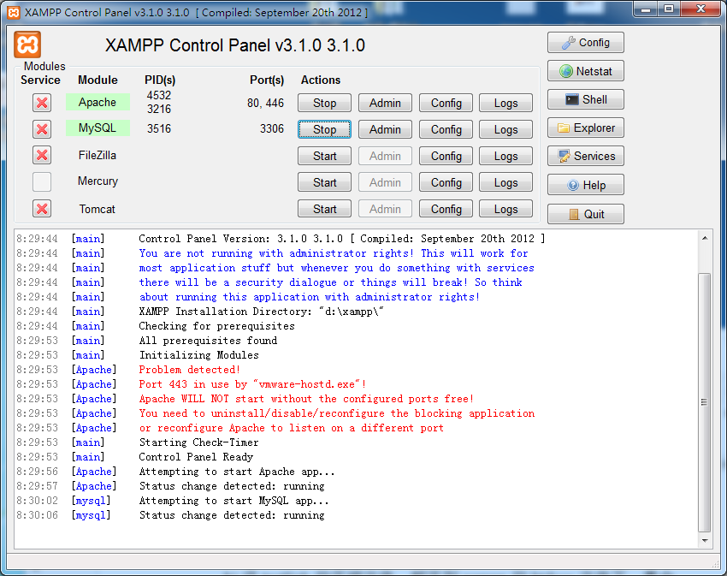
3.2 安装步骤
Step1：安装并运行XAMPP ，然后启动Apache、MySQL服务
Notes:
安装XAMPP 的方法，解压XAMPP压缩包，双击里面的可执行文件，一次下一步；注意不要开启多个XAMPP

Slide 15
3.2 安装步骤
Step2：将Mantis的压缩文件，解压到xampp的htdocs文件下，重命名为mantis，访问 http://localhost/mantis/admin/install.php 即可出现mantis的安装界面，在界面中输入以下信息：
Type of Database：Mysql
Hostname（for Database Server）：localhost
Username（for Database）：root
Password（for Database）：空（不输入）
Database name（for Database）：bugtracker
Admin username（to create database if required）：root
Admin password：空 （不输入）
Notes:
注意，将Mantis的压缩文件，解压到xampp的htdocs文件下，mantis是htdhocs的直接下级文件，不能再嵌套在别的文件夹中

Slide 16

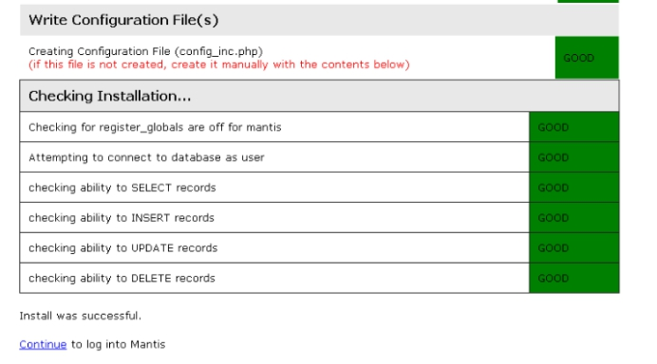
3.2 安装步骤
Step3：点击按钮， 生成数据库和表如下图所示。注意:这时已产生一个管理员帐号：administrator/root.

Slide 17
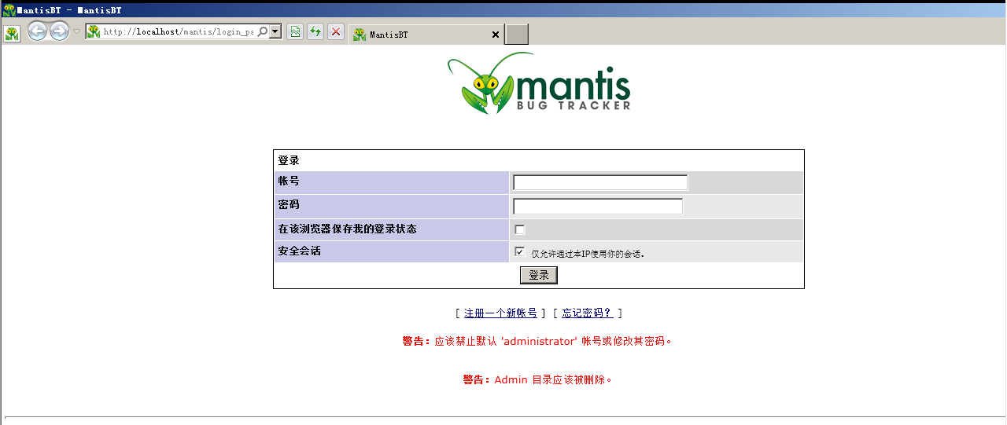
3.2 安装步骤
Step4：点击Continue，进入到登录界面（如下图）,这样Mantis的安装就完成了。最后用Administrator /root登录之后，新增项目和用户，就可以正常使用了。
Notes:
安装完成

Slide 18
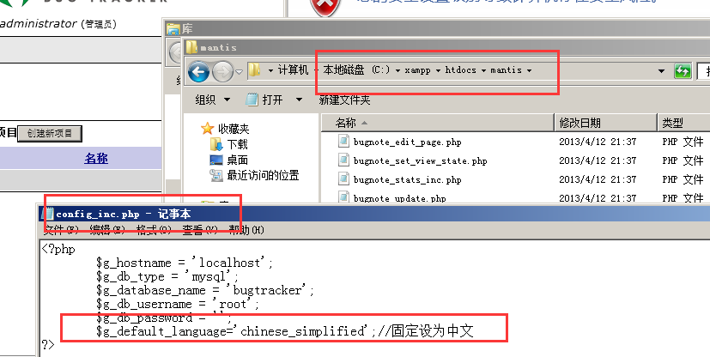
3.2 安装步骤
Step5：设置Mantis为中文
Mantis 1.2.15中在config_inc.php（C:\xampp\htdocs\mantis）中如下增加一行即可汉化完毕。
$g_default_language='chinese_simplified';//固定设为中文
Notes:
保存后，刷新一下浏览器，mantis就成中文的了

Slide 19
4 Mantis初始配置

Slide 20
4.1 用户登录
打开浏览器，在地址栏输入http://localhost/mantis，根据你的帐户和密码登录mantis首页面。
Notes:
该软件为B/S架构软件，可通过部署服务器，在局域网内就可以使用浏览器通过IP地址访问服务器上部署的mantis软件，讲上文地址中的localhost换作对应的服务器IP地址。
该截图是汉化过的截图 和默认安装时候的界面不一样

Slide 21
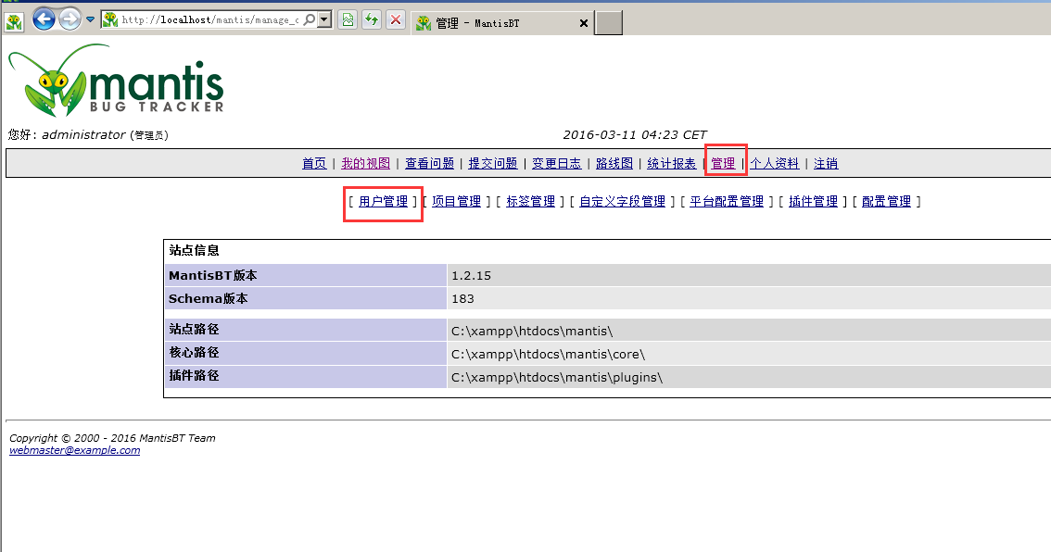
4.2 创建用户
在mantis系统中，admin账户具有创建用户的权限，点击管理-用户管理，
可以进入到用户管理界面

Slide 22
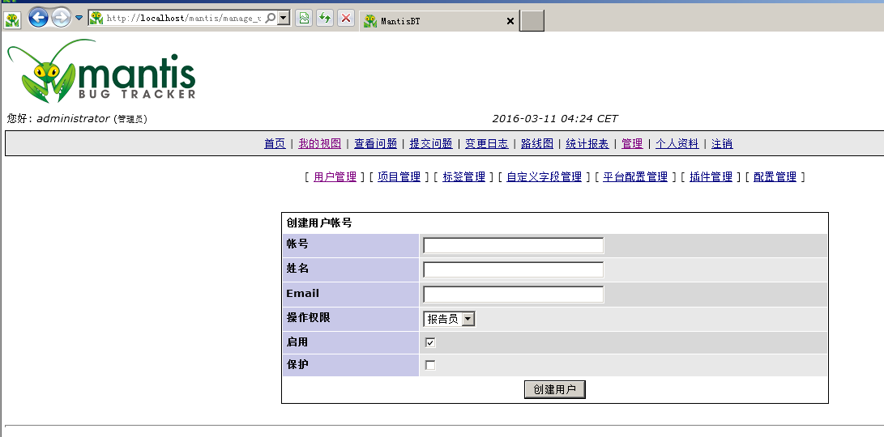
4.2 创建用户
点击 创建账号，进入到创建用户界面，如下图，可以创建一个新用户
设置相应的参数点击保存即可，在操作权限设置中可为用户设置角色。
Notes:
Mantis系统中，分别有几种角色：管理员、经理、开发人员、修改人员、报告人员、查看人员。每个角色所具备的权限不一样，权限的从大到小依次排列是：
管理员→经理→开发人员→修改人员→报告人员→查看人员

Slide 23
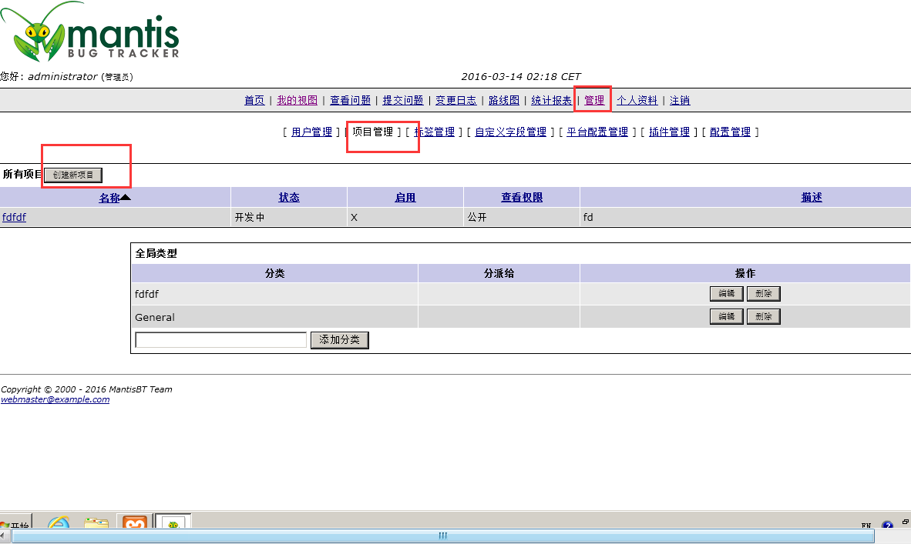
4.3 创建项目
Mantis可以通过admin账户实现对多个项目的缺陷管理。在系统主页
面点击“管理”-“项目管理”-点击“创建新项目”，进入到创建项
目的界面

Slide 24
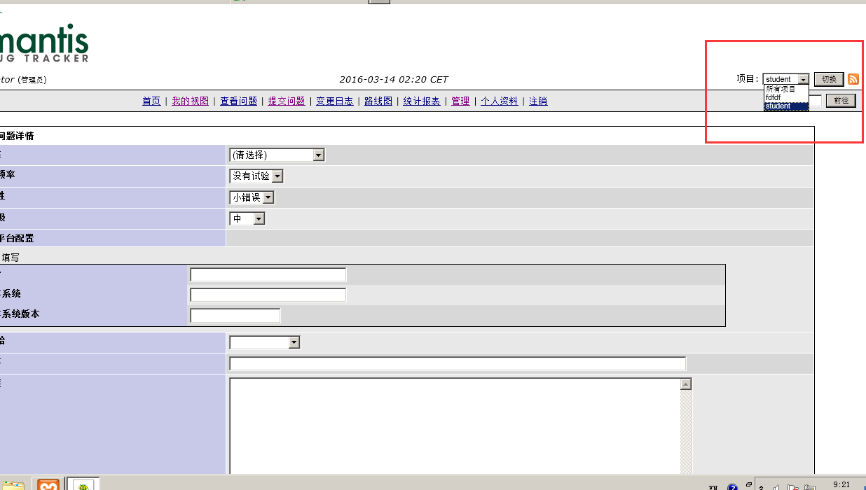
4.3 创建项目
在右上角，可以在多个项目直接进行切换

Slide 25
5 Mantis使用流程

Slide 26
5 Mantis的使用流程
Mantis缺陷管理总流程图
New
Active
开发人员处理
Invalid
Later
Reopen
相关人员讨论
Resolve
测试人员审查
Closed

Slide 27
5 Mantis的使用流程
在Mantis进行管理缺陷的时候，可以根据公司中不同的角色以及对缺陷的多种处理方式，而具有不同的缺陷管理流程
Notes:
下面的几个流程是对可能存在的缺陷管理流程的举例
使用mantis进行缺陷管理师，需要提前创建好用到的各种角色

Slide 28
5.1 Mantis的使用流程 流程一
报告
审核
修改
测试
关闭
第二步
第二步
第三步
第三步
第四步
第一步
第四步
第一步
第五步
第五步
一个问题来了以后，经过审核人审核，提出修改意见，然后指派给修改人员，修改人员修改完成后指派测试人员，或者由审核人指派测试人员，测试完毕后关闭。如果有问题仍然存在，问题状态为反馈，完成度为重新打开。

Slide 29
5.2 Mantis的使用流程 流程二
报告
审核
测试
关闭
第二步
第二步
第三步
第三步
第四步
第一步
第四步
第一步
当审核认为不需要修改的时候可以直接将问题分派给测试人员，由测试人员测试。如果有问题仍然存在，问题状态为反馈，完成度为重新打开。

Slide 30
5.3 Mantis的使用流程 流程三
报告
审核
修改
搁置
激活
第二步
第二步
第三步
第三步
第四步
第一步
第四步
第一步
第五步
第五步
当前的条件受限使得无法修复该Bug时，进入搁置状态，直至不再受限，即再度开启重新激活该Bug。

Slide 31
6 Mantis实例应用

Slide 32
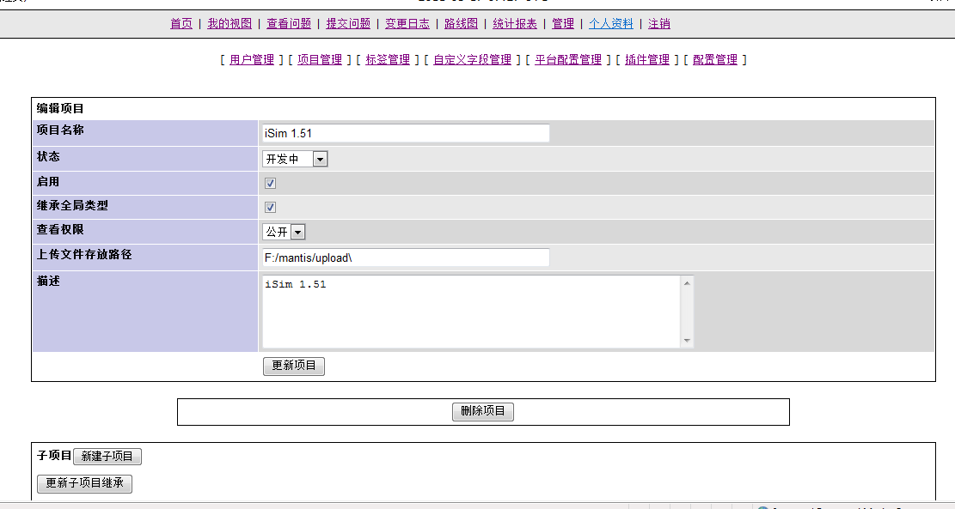
6.1 创建项目
点击管理-〉项目管理

Slide 33
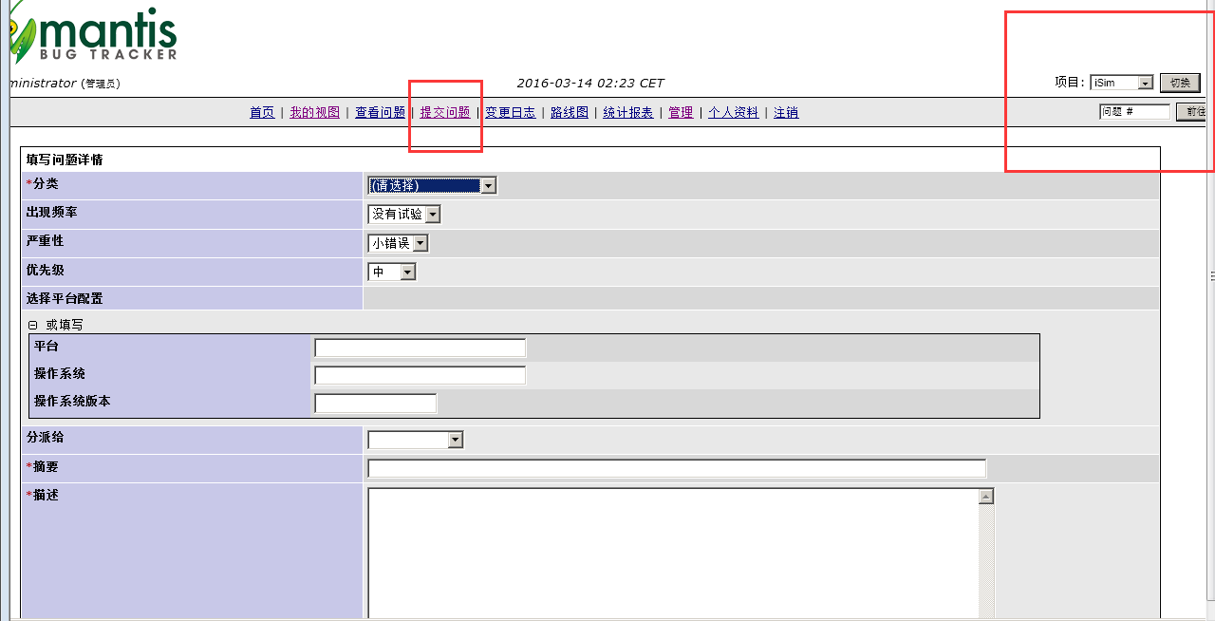
6.2 报告缺陷
点击提交问题
Notes:
注意：需要先切换到iSim项目，输入需要提交缺陷的相关 信息，可以将该缺陷指派给某个开发人员，最后点提交报告

Slide 34
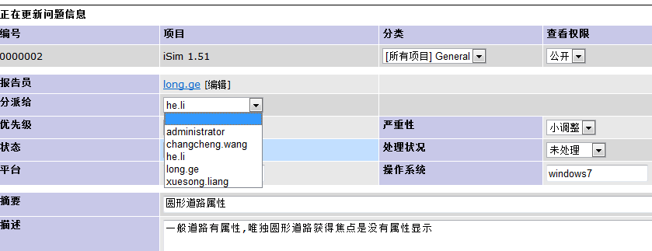
6.3 分派任务
点击察看问题，点击具体问题，出现页面中选择分派给）

Slide 35
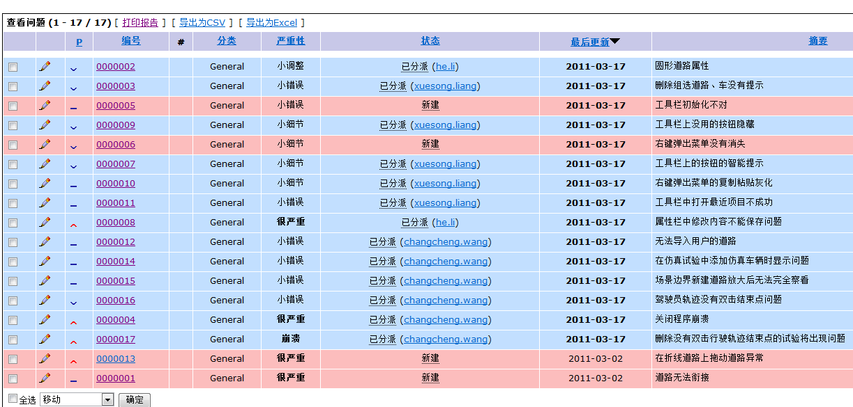
6.4 察看问题
点击察看问题可以观看问题总揽情况

Slide 36
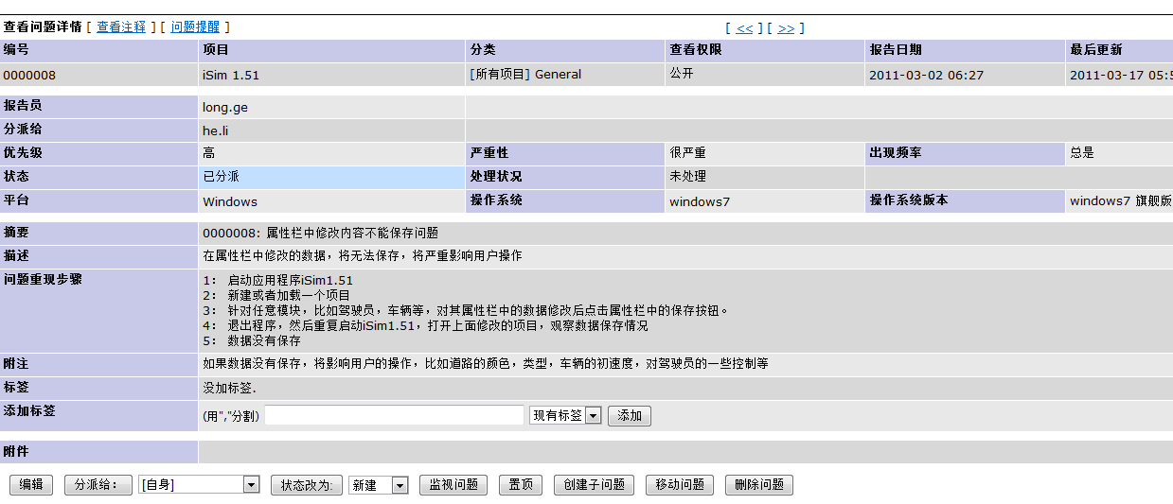
6.4 察看问题
察看问题（点击任意问题可以查看问题详细情况）

Slide 37
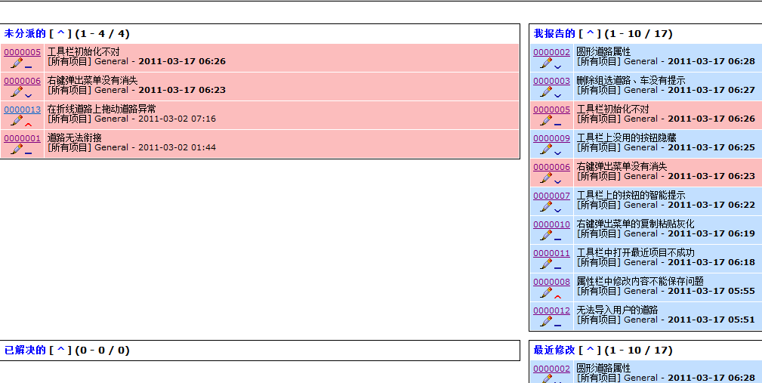
6.5 修复情况
点击我的视图，即可看到，未分派的、我报告的、以解决的最近\
修改的等问题情况

Slide 38
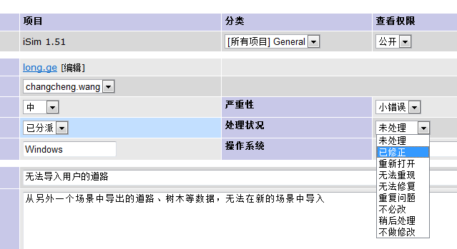
6.6 问题状态
分派给开发人员的问题修复完可以修改问题状态，测试
人员核实后根据情况修改问题状态

Slide 39
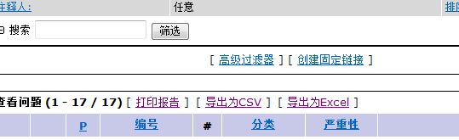
6.7 导出问题
导出问题为.xls格式（点击察看问题，出现界面上点
击导出Excel即可）

Slide 40
7 总结
Mantis是基于PHP+MySQL的开源的Web缺陷跟踪系统，安装起来比较简单。Mantis支持个人可定制的通知功能，每个用户可根据自身的工作特点，只订阅相关的缺陷状态邮件;支持多项目、多语言;支持灵活的权限设置，不同的角色有不同权限，每个项目可设为公开或私有状态，每个缺陷也可设为公开或私有状态，每个缺陷还可以在不同项目移动;主页上可发布项目相关新闻，方便信息传播;方便缺陷关联，除重复缺陷外，每个缺陷都可以链接到其他相关缺陷。

Slide 41
7 总结
Mantis非常适合中小软件企业软件项目研发和测试中的缺陷管理，
但对于大型软件开发的测试来说显得有些不足或单薄了。基于
Mantis来进行缺陷管理流程的学习和实践是非常适宜和有意义的。

Slide 42
Q&A

